Slide 1
Методы извлечения знаний

Slide 2
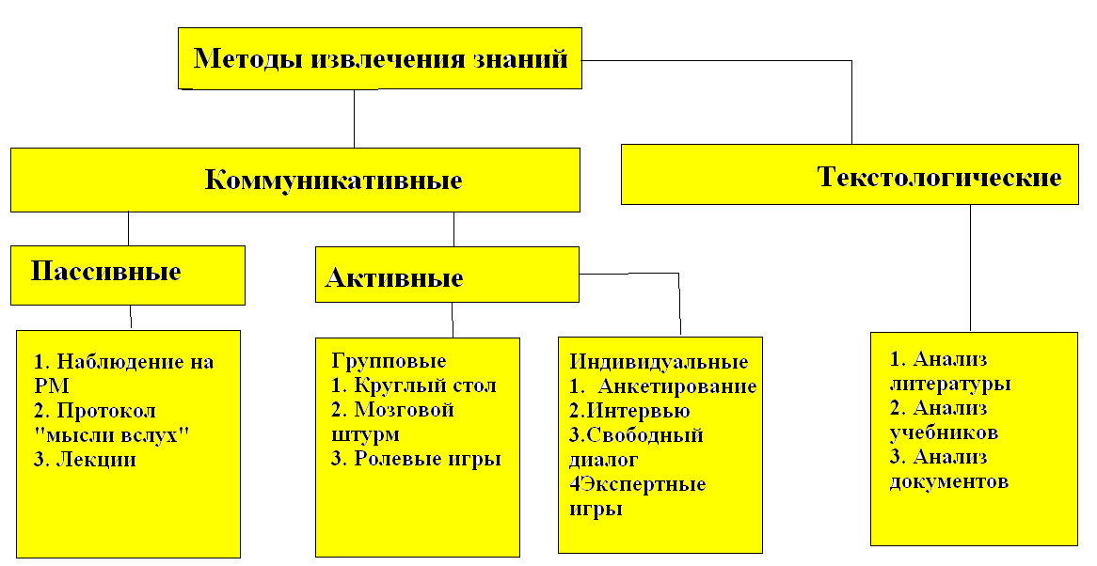
Классификация методов извлечения

Slide 3
Коммуникативные методы
Коммуникативные методы извлечения знаний охватывают методы и процедуры контактов инженера по знаниям с экспертом
Коммуникативные методы подразделяются на пассивные и активные.
Пассивные методы подразумевают, что ведущая роль в процедуре извлечения как бы передается эксперту, а инженер по знаниям только протоколирует рассуждения эксперта во время его реальной работы по принятию решения или записывает то, что эксперт расскажет в форме лекции.
В активных методах, напротив, инициатива находится в руках инженера по знаниям, который активно контактирует с экспертом различными способами – в играх, диалогах, беседах за круглым столом и т.п.

Slide 4
Пассивные методы
НАБЛЮДЕНИЯ НА РАБОЧЕМ МЕСТЕ (инженер по знаниям находится непосредственно рядом с экспертом во время его профессиональной деятельности или имитации этой деятельности)
АНАЛИЗ ПРОТОКОЛОВ «МЫСЛЕЙ ВСЛУХ» (эксперта просят не просто прокомментировать свои действия, но и объяснить как данное решение было найдено)
ЛЕКЦИИ (Если эксперт имеет опыт преподавательской работы, то он может этим методом воспользоваться)

Slide 5
Активные индивидуальные методы
  Анкетирование;
  Интервью;
  Свободный диалог;
  Игры с экспертом.

Slide 6
Активные групповые методы
  Дискуссии за круглым столом, с участием нескольких экспертов
  Мозговой штурм
  Ролевые игры

Slide 7
Текстологические методы
Группа текстологических методов объединяет методы извлечения знаний, основанные на изучении специальных текстов из учебников монографии, нормативной литературы. Задачу извлечения знаний из текстов можно сформулировать как задачу понимания и выделения смысла текста. При этом можно выделить следующие смысловые структуры:
М1 – смысл, который пытался изложить автор.
М2 – смысл, который постигает читатель (инженер по знаниям);
Сложность процесса заключается в принципиальной невозможности совпадения знаний М1 и М2, т.е. М1 образуется за счет своей совокупности представлений, а М2 – своей.

Slide 8
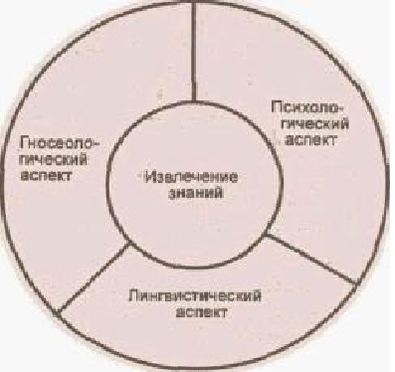
АСПЕКТЫ ИЗВЛЕЧЕНИЯ ЗНАНИЙ

Slide 9
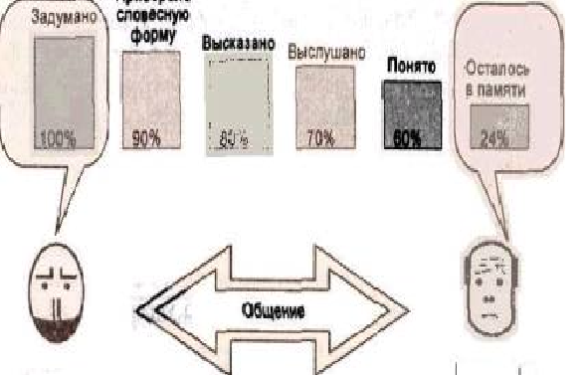
Потери информации при общении

Slide 10
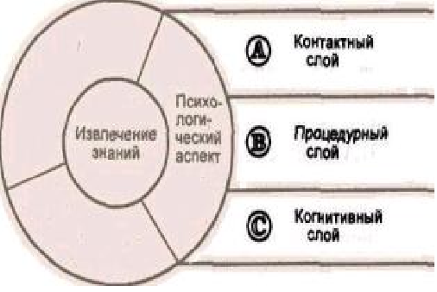
Структура психологического аспекта извлечения знаний

Slide 11
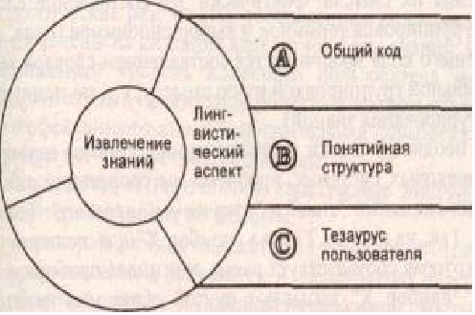
Структура лингвистического аспекта извлечения знаний

Slide 12
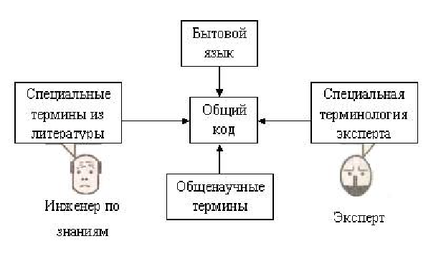
Схема получения общего кода

Slide 13
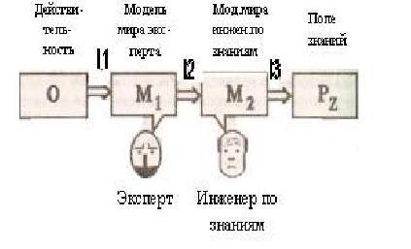
Гносеологический аспект извлечения знаний

Slide 14
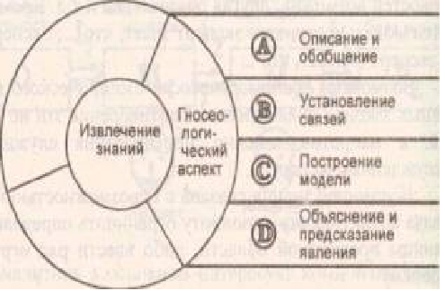
Структура познания

